Slide 1



BÀI
4

Slide 2
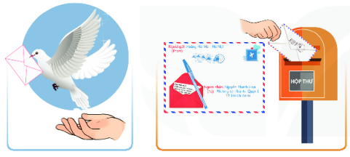
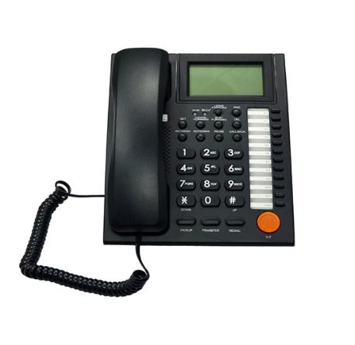
Các hình thức trao đổi thông tin khi chưa có Internet

Slide 3

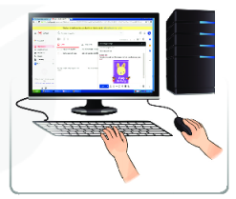
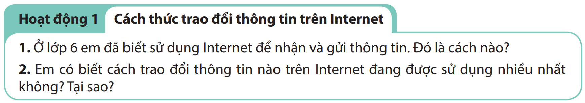
1. MẠNG XÃ HỘI - KÊNH TRAO ĐỔI THÔNG TIN PHỔ BIẾN TRÊN INTERNET

Slide 4


a) Các kênh trao đổi thông tin trên Internet
Từ khi Internet ra đời, việc trao đổi thông tin trên Internet ngày càng trở nên phổ biến và đóng vai trò quan trọng trong đời sống của chúng ta.
Một số kênh trao đổi thông tin phổ biến trên Internet hiện nay là: thư điện tử, diễn đàn (Forum), mạng xã hội,... Thông tin trên Internet được liên tục cập nhật, chúng tồn tại với nhiều dạng khác nhau như dạng văn bản, hình ảnh, âm thanh, video, phần mềm,...
b) Mạng xã hội
Mạng xã hội là một cộng đồng trực tuyến để mọi người có thể tương tác với nhau. Cách tổ chức mạng xã hội phổ biến nhất để người sử dụng tham gia là dưới dạng các website. Tuỳ theo mục đích, các trang mạng xã hội có thể cung cấp những cách thức giao tiếp khác nhau như: tin nhắn riêng tư, đưa ra nhận xét trên trang của bạn bè, đăng ảnh và video lên, thảo luận học tập, chơi trò chơi trực tuyến,...
Ví dụ một số website mạng xã hội được phân loại theo mục đích như trong Bảng 4.1.

Slide 5
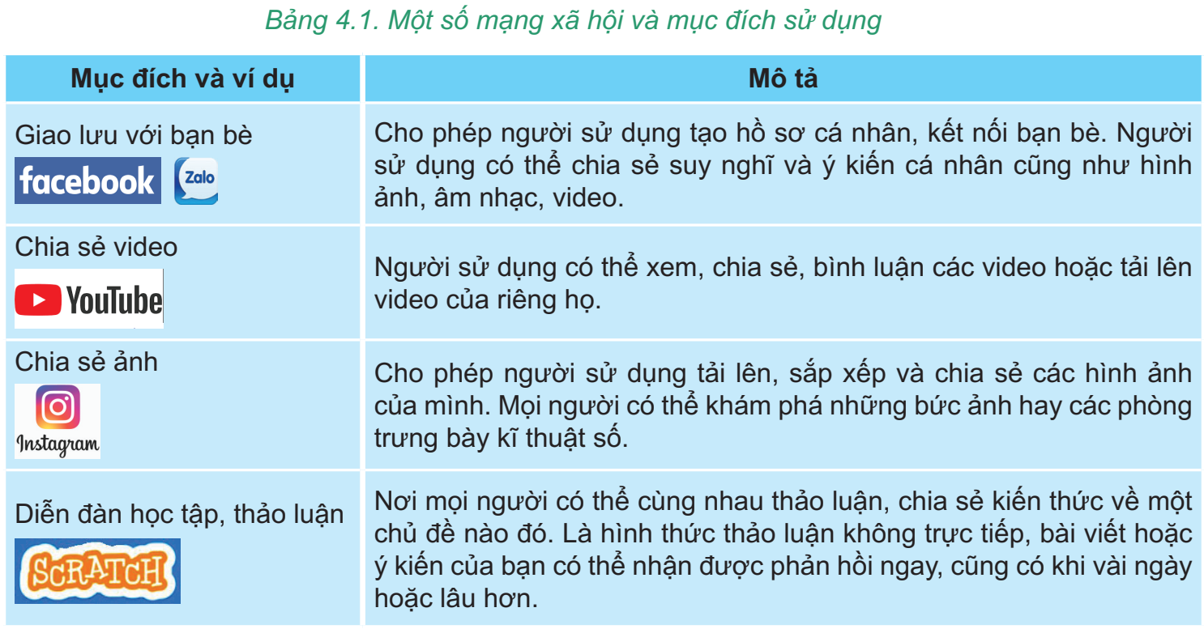

Slide 6
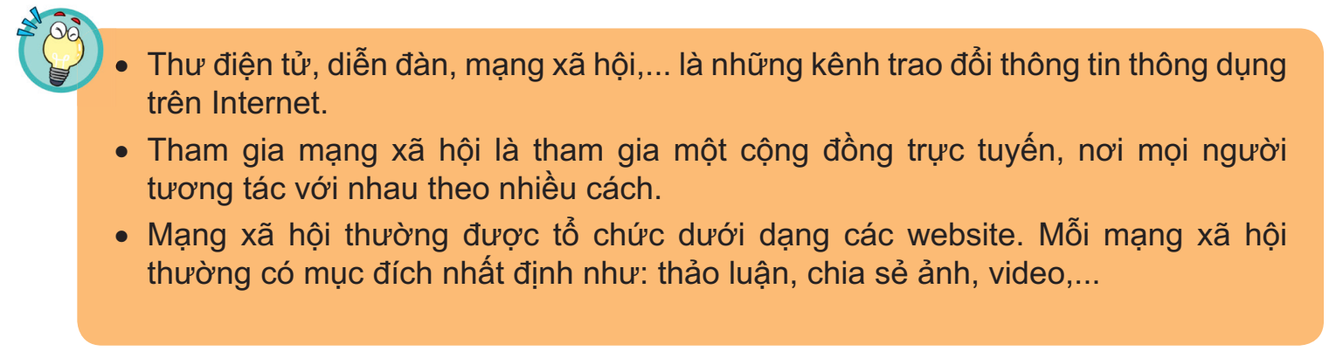


Mạng xã hội luôn có tính hai mặt, tốt và xấu. Vì vậy, chúng ta cần cân nhắc và tìm hiểu kĩ trước khi quyết định tham gia.
NÊN tận dụng mạng xã hội để kết nối bạn bè, tiếp nhận thông tin và học hỏi kiến thức, kĩ năng hay bày tỏ quan điểm cá nhân,...
KHÔNG NÊN sử dụng mạng xã hội. và thông tin vào mục đích sai trái như đăng thông tin giả, thông tin đe doạ, bắt nạt,... gây hậu quả cho người khác hoặc cho chính bản thân mình.

Slide 7
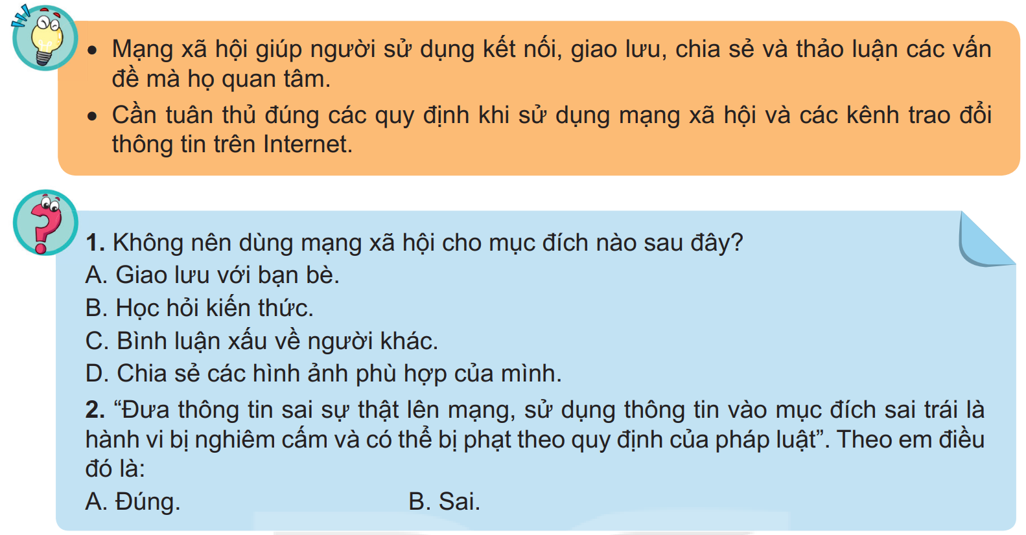

Slide 8
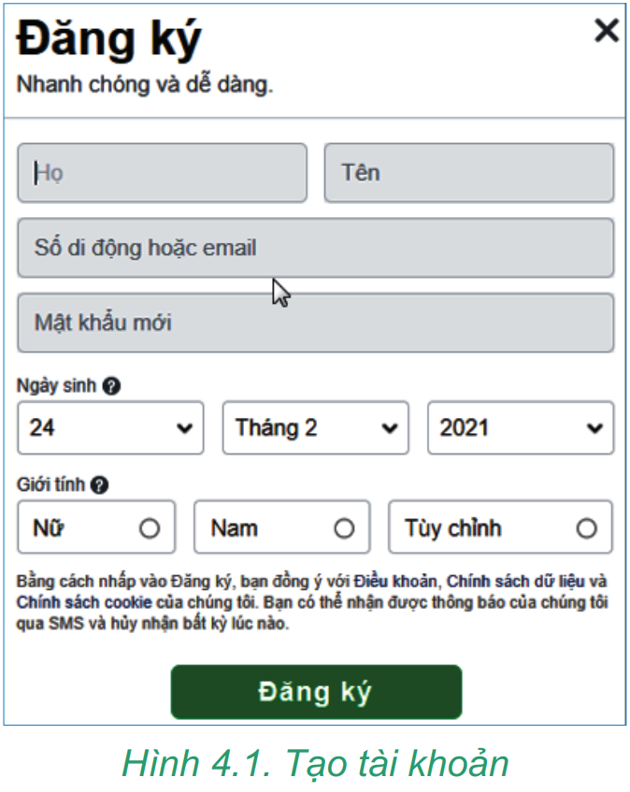
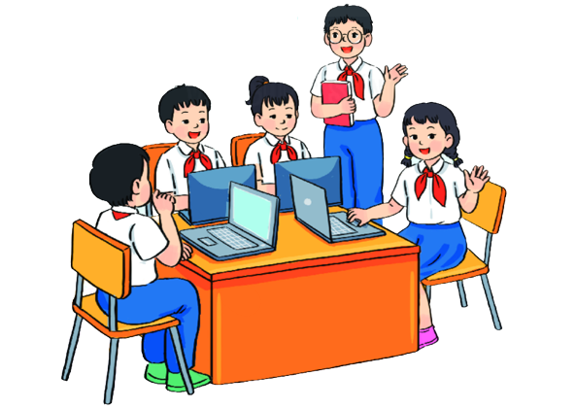
2. THỰC HÀNH: SỬ DỤNG MẠNG XÃ HỘI
Nhiệm vụ
a) Tạo tài khoản trên một trang mạng xã hội phù hợp với lứa tuổi của em.
b) Sử dụng một số chức năng như: xem, chia sẻ thông tin
dạng văn bản, hình ảnh,... trên mạng xã hội đó.
c) Kết nối với ít nhất một bạn cùng lớp.
Hướng dẫn
a) Tạo tài khoản Facebook
Bước 1. Truy cập trang www.facebook.com.
Bước 2. Lựa chọn ngôn ngữ Tiếng Việt
Bước 3. Nháy chuột vào ô Tạo tài khoản mới.
Bước 4. Nhập đầy đủ thông tin vào các ô theo hướng dẫn.
Bước 5. Nháy chuột vào nút Đăng ký (Hình 4.1).

Slide 9
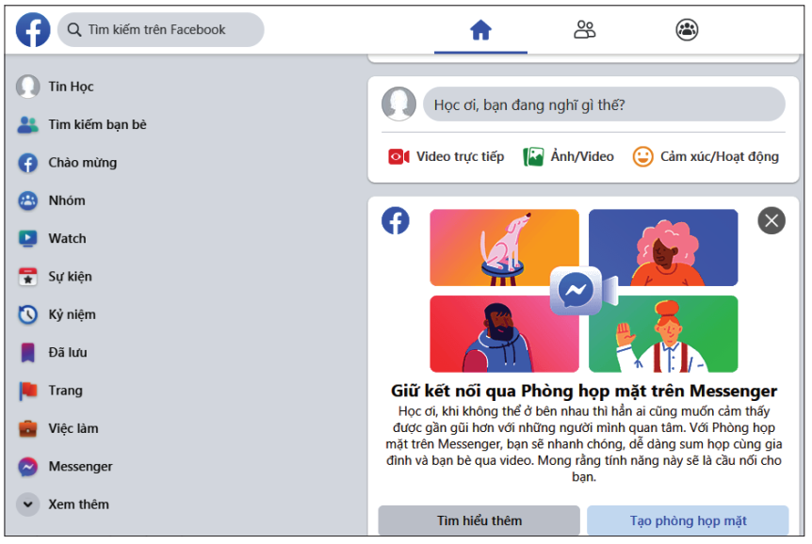
b) Sử dụng một số chức năng của tài khoản
Bước 1. Truy cập trang www.facebook.com.
Bước 2. Đăng nhập vào tài khoản. Trang Facebook của em mở ra như Hình 4.2.
Bước 3. Cập nhật ảnh đại diện và các thông tin cá nhân nếu muốn.
Bước 4. Chia sẻ một nội dung trên trang Facebook của mình.
Em có thể nhập nội dung văn bản vào hộp trạng thái hoặc có thể thêm ảnh, video từ máy tính của mình bằng cách nháy chuột vào Ảnh/Video. Nháy chuột vào nút Đăng/Post để hoàn thành việc chia sẻ nội dung.
Hộp trạng thái
Hình 4.2. Trang Facebook cá nhân

Slide 10
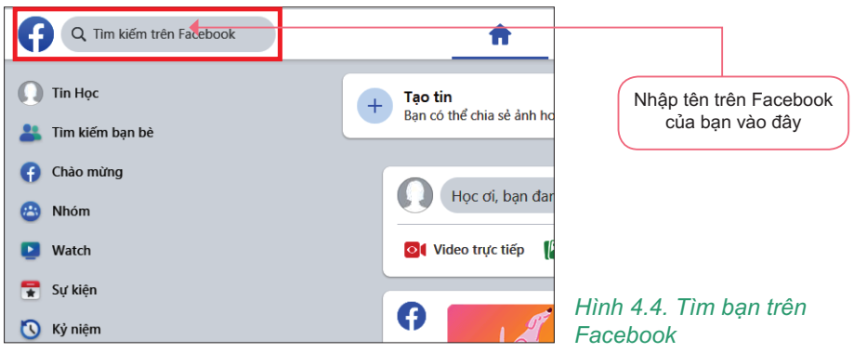
c) Kết nối với một bạn cùng lớp
Bước 1. Tìm trang Facebook của bạn.

Slide 11
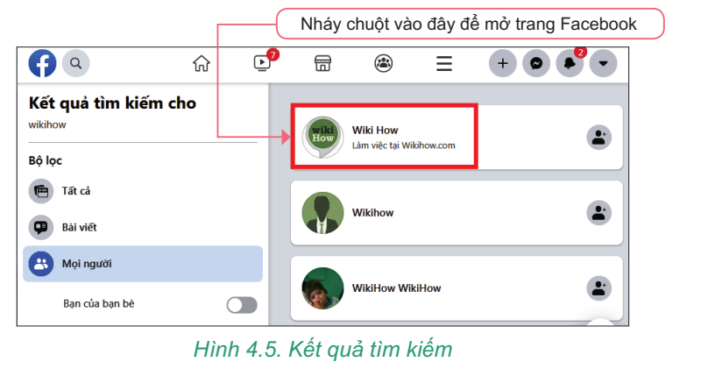

Bước 2. Khi tìm thấy trang Facebook của bạn, em nháy chuột vào ảnh đại diện để mở.

Slide 12
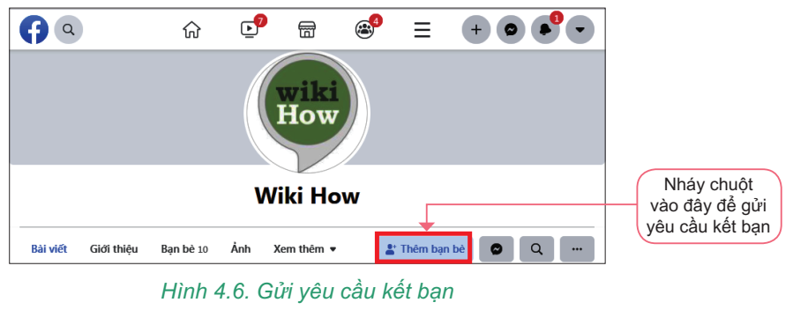
Bước 3. Nháy chuột vào nút Thêm bạn bè để gửi yêu cầu kết bạn đến người đó.
- Nếu yêu cầu kết bạn được chấp nhận, em và bạn sẽ trở thành "bạn bè trên Facebook". Hai tài khoản sẽ tự động theo dõi nhau. Nghĩa là người này có thể thấy hoạt động của người kia và có thể tương tác với nhau.

Slide 13

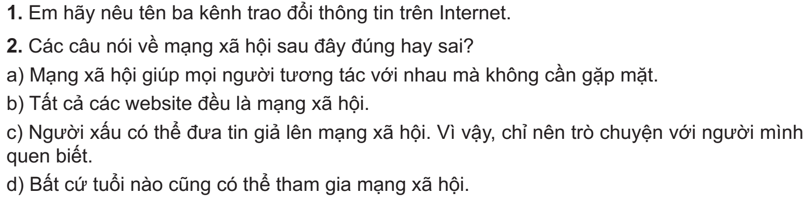

Slide 14
Câu 3. Trong các hành vi sau đây, hành vi nào không mang tính tiêu cực khi sử dụng mạng xã hội?
A. Chia sẻ những thông tin sai sự thật trong giai đoạn dịch bệnh.
B. Đăng ảnh xúc phạm đến một người bạn của em.
C. Đăng những thông tin có tính chất chống phá nhà nước.
D. Tẩy chay những thông tin đe dọa, bắt nạt,… gây hậu quả cho người khác.
Câu 4. Độ tuổi quy định tối thiểu của người dùng khi tham gia là thành viên của một số trang mạng xã hội là bao nhiêu?
A. 12 tuổi. B. 13 tuổi C. 14 tuổi D. 15 tuổi
Câu 5. Để gửi yêu cầu kết bạn đến một người, em nháy chuột vào nút nào trên mạng xã hội Facebook.
A. Thêm bạn bè. B. Đăng ký.
C. Tạo tài khoản mới. D. Nhắn tin
Câu 1. Đâu không phải là kênh trao đổi thông tin phổ biến trên Internet hiện nay?
A. Thư điện tử (email)
B. Mạng xã hội (Facebook, Zalo, Instagram,…)
C. Bồ câu đưa thư.
D. Cả A, B, C đều đúng.
Câu 2. Em có thể sử dụng mạng xã hội Facebook để:
A. Nhắn tin với bạn bè.
B. Gọi điện thoại cho người thân.
C. Đăng ảnh, video, trang thái của em.
D. Cả A, B, C đều đúng.

Slide 15

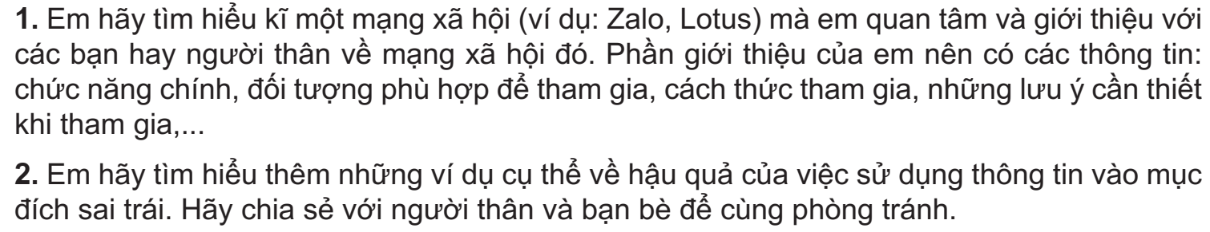

Slide 16
Câu 1:
Facebook là một trong những mạng xã hội hàng đầu thế giới hiện nay, là nơi kết nối tất cả mọi người lại với nhau trên toàn thế giới. Tương tự như mạng Internet, Facebook tạo ra một thế giới phẳng - nơi không còn khoảng cách địa lý cho phép tất cả người dùng đăng tải và chia sẻ trạng thái, thông tin cá nhân và tương tác với người khác.
* Chức năng chính:
- Trò chuyện và tương tác với bạn bè mọi lúc mọi nói chỉ cần có thiết bị được kết nối Internet.
- Cập nhật, chia sẻ hình ảnh, video, thông tin, story (câu chuyện).
- Tìm kiếm bạn bè thông qua địa chỉ email, số điện thoại, tên người dùng hay thậm chí là thông qua bạn chung.
- Tận dụng làm nơi bán hàng online như: Tạo Fanpage để bán hàng, bán hàng trên trang cá nhân.
- Đa dạng game cho người dùng mặc sức giải trí, trải nghiệm.
- Khả năng tag (gắn thẻ) hình ảnh, nhận diện khuôn mặt thông minh.
- Cho phép tạo khảo sát/thăm dò ý kiến ngay trên tường cá nhân.
* Đối tượng tham gia: Từ 13 tuổi trở lên.
* Cách thức tham gia: Đăng ký tài khoản Facebook (sử dụng số điện thoại hoặc email để đăng ký)
* Những lưu ý cần thiết khi tham gia:
- Thông tin cá nhân trên Facebook của bạn có thể được thu thập bởi người khác để sử dụng với nhiều mục đích dù tốt hay xấu, bạn nên hạn chế chia sẻ những thông tin quan trọng về bản thân.
- Những ứng dụng có tính năng tương tác với người dùng, những ứng dụng giải trí xuất hiện ngày càng nhiều trên Facebook cũng là một trong những nguyên nhân khiến bạn bị thu thập thông tin. Hãy tránh các ứng dụng yêu cầu bạn nhập mật khẩu để đăng nhập

Slide 17
Câu 2:
Ví dụ 1: giả mạo Facebook công an đăng tin sai sự thật, chia sẻ thông tin có nội dung hiểu nhầm, hiểu sai, gây hoang mang trong nhân dân, ảnh hưởng đến tổ chức, cá nhân trong công tác phòng, chống dịch Covid-19.
Ví dụ 2: đăng tải thông tin sai sự thật về khẩu phần ăn trong khu cách ly tập trung trên mạng xã hội Facebook.

Slide 18


L
L
LOVE
TẠM BIỆT VÀ HẸN GẶP LẠI
G
PIRCE
L
S
T
H
L

